Slide 1

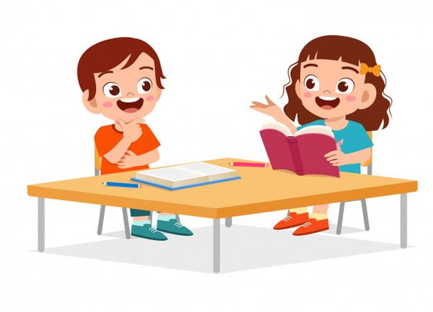
SỰ TÍCH CÂY THÌA LÀ
BÀI 11
BÀI 11
TIẾT 4
NÓI VÀ NGHE

Slide 2
YÊU CẦU CẦN ĐẠT:
- Biết trao đổi về nội dung của văn bản và các chi tiết trong tranh.
- Nhận biết các sự việc trong câu chuyện Sự tích cây thì là tranh minh hoạ.
- Đoán được nội dung câu chuyện qua câu hỏi gợi ý và kể lại được 1 -2 đoạn của câu chuyện.
- Vận dụng kể được cho người thân nghe những sự việc cảm động trong câu chuyện.
- Cảm nhận được cái hay của hình ảnh, từ ngữ, ý nghĩa câu chuyện.
- Phát triển phẩm chất Nhân ái. Bồi dưỡng tình yêu thương anh chị em và người thân trong gia đình; bước đầu, hiểu được khó khăn của người dân vùng lũ.

Slide 3
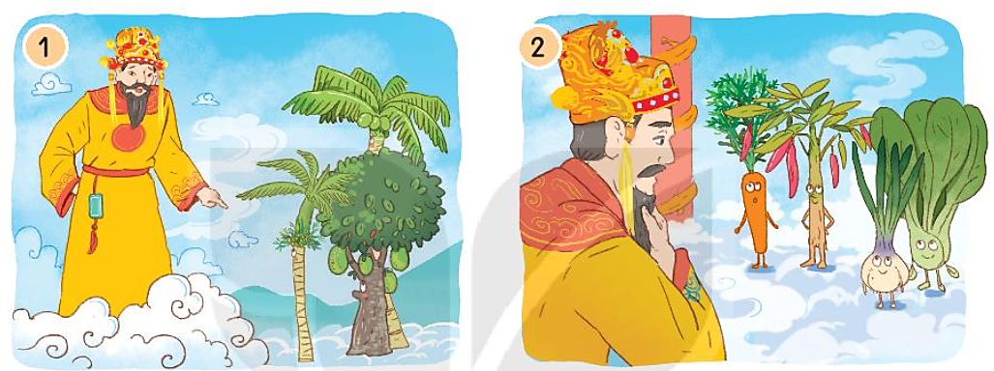
Cây cối lên trời xin tên.
Trời ban tên cho các loài cây: dừa, cau, mít, vải, ớt, tỏi.

Slide 4
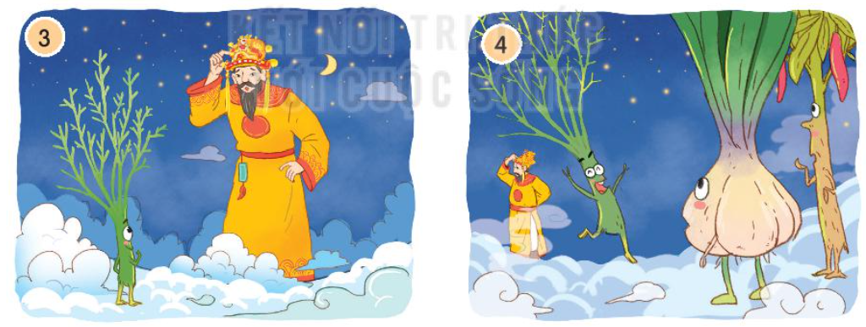
Cây nhỏ xin trời bạn tên và tự giới thiệu về mình.
Vì cây nhỏ vội vàng nên đã nghe nhầm lời lẩm nhẩm của trời là tên mình.

Slide 5
Sự tích cây thì là

